Slide 1
«Современные подходы к трудовому воспитанию дошкольников в свете ФГОС ДО» Подготовила: учитель – дефектолог Жолобова Т.В.
МКДОУ детский сад «Ласточка»

Slide 2
Трудовая деятельность в ДОУ в свете ФГОС
Задачи по формированию позитивных установок к различным видам труда и творчества у детей дошкольного возраста отражены в Федеральных государственных образовательных стандартах дошкольного образования в области «Социально-коммуникативное развитие».
В п. 3.1 ФГОС ДО определены требования к условиям реализации основной образовательной программы дошкольного образования. Для успешного решения задач, предусмотренных программой по формированию у детей дошкольного возраста позитивных установок к различным видам труда и творчества, первостепенное значение имеет создание необходимых условий. Только при хорошей организации ребенок испытывает радость от труда.

Slide 3
В соответствии с ФГОС трудовое воспитание - одно из важных направлений в работе дошкольных учреждений, главной целью которого является формирование положительного отношения к труду через решение следующих задач:
формирование позитивных установок к различным видам труда и творчества;
воспитание ценностного отношения к собственному труду, труду других людей и его результатам; воспитание личности ребенка в аспекте труда и творчества.
развитие творческой инициативы, способности самостоятельно себя реализовать в различных видах труда и творчества

Slide 4
Принципы воспитания у детей позитивного отношения к труду
Поддержка инициативы детей в различных видах деятельности;
Содействие и сотрудничество детей и взрослых, признание ребенка полноценным участником образовательных отношений;
Построение образовательной деятельности на основе индивидуальных особенностей каждого ребенка;
Полноценное проживание ребенком всех этапов детства, обогащение (амплификация) детского развития;
Формирование познавательных интересов и познавательных действий ребенка в различных видах деятельности;
Возрастная адекватность дошкольного образования (соответствие условий, требований, методов возрасту и особенностям развития);
Принцип развивающего образования (системности и последовательности);
Принцип новизны (использование новейших информационных технологий);
Принцип интеграции (взаимопроникновение разделов программы и видов деятельности друг в друга, взаимное совмещение различных задач и образовательных технологий)

Slide 5
Виды труда в ДОУ
Самообслуживание
Хозяйственно - бытовой труд
Труд в природе
Ручной труд

Slide 6
Компоненты трудовой деятельности
Мотив - это причина, побуждающая к трудовой деятельности или заинтересовывающий момент
Цель - это то, к чему надо стремиться.
Трудовые действия – это то, при помощи чего осуществляется цель и достигается результат
Планирование - это умение предвидеть предстоящую работу
Результат - это показатель завершения работы, фактор, помогающий воспитывать у детей интерес к труду.

Slide 7
Задачи трудового воспитания детей дошкольного возраста по группам
1-я младшая группа | 2-я младшая группа | Средняя группа | Старшая группа | Подготови-тельная группа
Начинается приобщение детей к трудовой деятельности. Основной вид труда в этом возрасте — самообслуживание | Продолжается формирование у детей желания к посильно-му труду. | Дети активно овладевают различными трудовыми навыками и приемами труда в природе, хозяйственно-бытового труда и самообслуживания. | Добавляется ручной труд. Делается акцент на формирование всех доступных детям умений, навыков в различных видах труда. Формируется осознанное отношение и интерес к трудовой деятельности, умение достигать результата. | Сформированные навыки и умения совершенствуются.

Slide 8
Примерная сетка совместной образовательной деятельности и культурных практик в режимных моментах
Самообслуживание и элементарный бытовой труд
Младшая группа | Средняя группа |  |  | Старшая группа | Подготовительная группа
Ежедневно | Ежедневно |  |  | Ежедневно | Ежедневно
Трудовые поручения (индивидуально и подгруппами)
Ежедневно |  | Ежедневно | Ежедневно |  |  | Ежедневно
Трудовые поручения (общий и совместный труд)
- |  | 1 раз в неделю | 1 раз в 2 недели |  |  | 1 раз в 2 недели

Slide 9
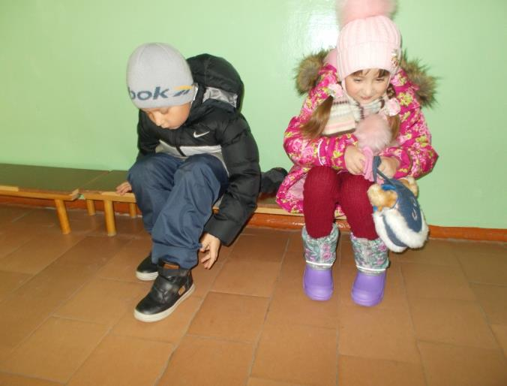
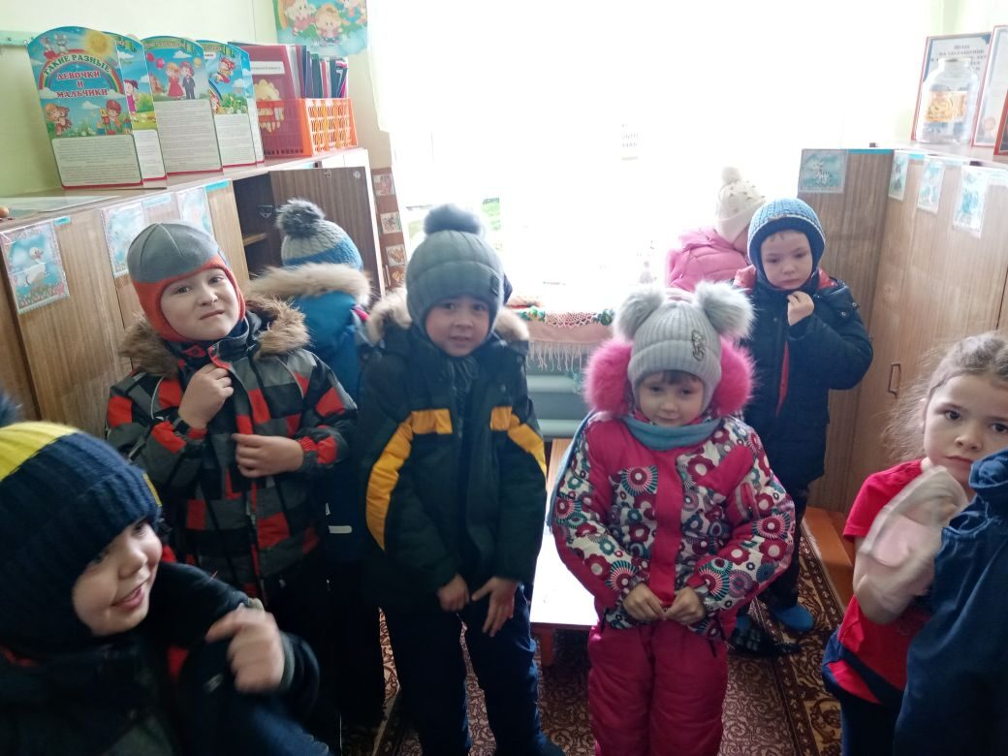
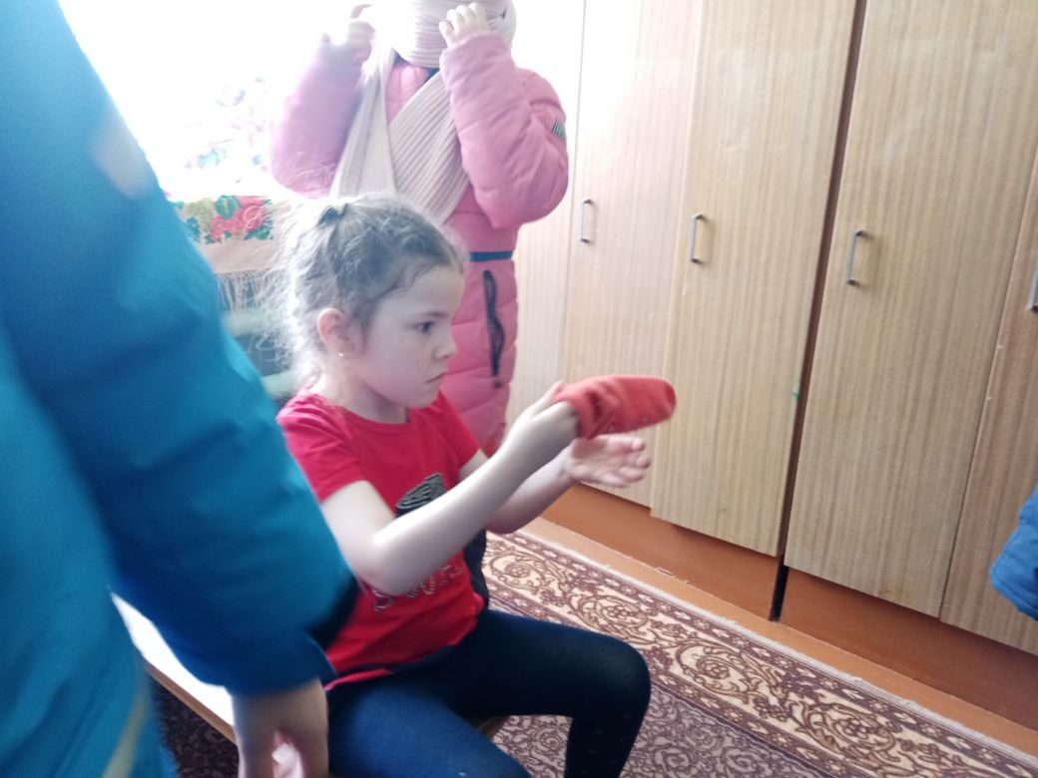
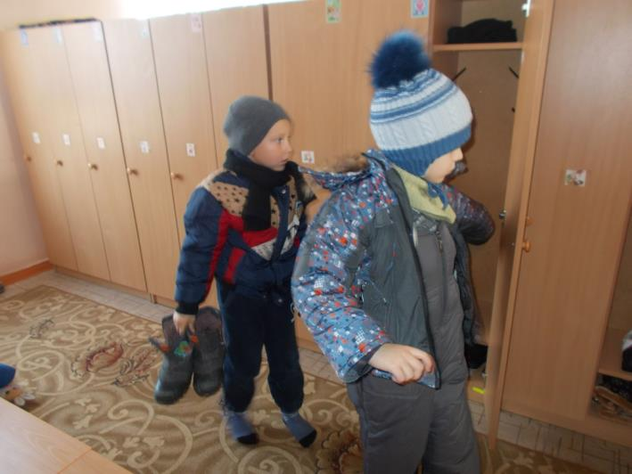
Самообслуживание - труд, направленный на удовлетворение повседневных личных потребностей

Slide 10
Овладение компонентами трудовой деятельности в процессе самообслуживания
Младший возраст | Средний возраст | Старший дошкольный возраст
Дети ежедневно выполняют элементарные трудовые поручения, приучающие их к систематическому труду, что формирует привычку к аккуратности и опрятности (умение обслуживать себя, добиваясь тщательности выполнения необходимых действий, самостоятельности) | Усложнение воспитательных задач выражается в повышении требований к качеству действий, организованному поведению в процессе ухода за собой, к времени, затраченному на это (соблюдают последовательность одевания, умывания, раздевания, что формирует у них потребность в чистоте и опрятности, привычку к самообслуживающему труду) | Приобретаются навыки самообслуживания (самостоятельно и аккуратно едят, тщательно пережевывают пищу с закрытым ртом; пользуются ложкой, вилкой, без напоминания салфеткой; самостоятельно моют руки и лицо, засучивая рукава, не разбрызгивая воду, пользуются мылом, сухо вытираются полотенцем; самостоятельно одеваются и раздеваются в определенной последовательности, аккуратно складывают и вешают одежду, замечают неполадки в одежде и исправляют их)

Slide 11
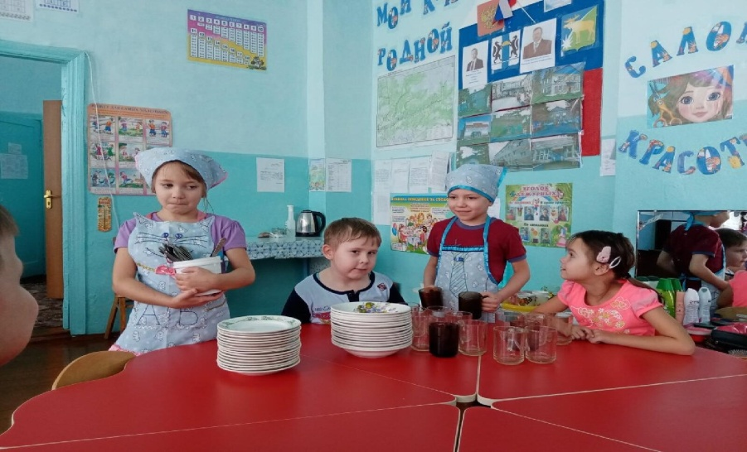
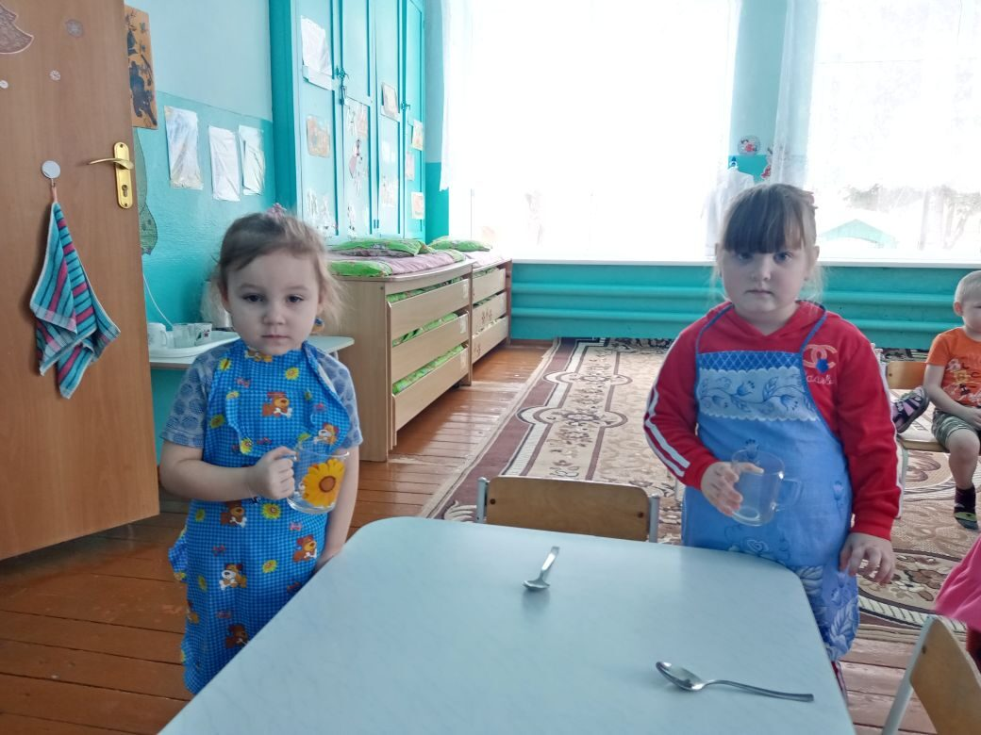
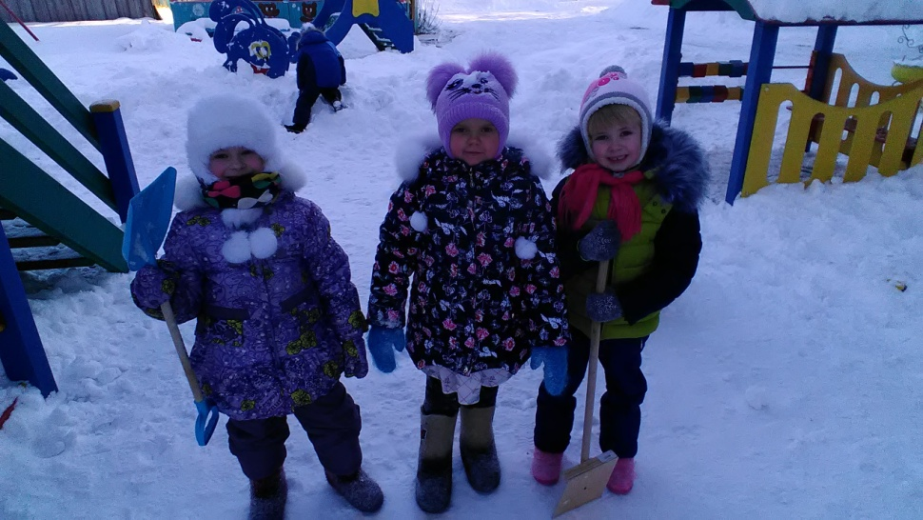
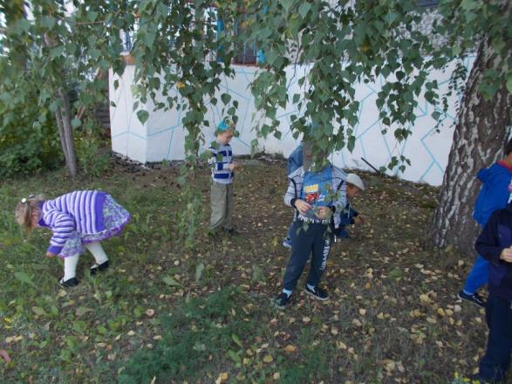
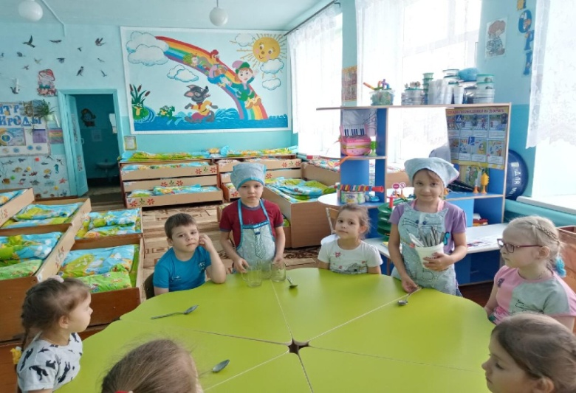
Хозяйственно-бытовой труд направлен на поддержание чистоты и порядка в помещении и на участке, помощь взрослым при организации режимных процессов.

Slide 12
Овладение компонентами трудовой деятельности в процессе хозяйственно-бытового труда
Младший возраст | Средний возраст | Старший дошкольный возраст
Дети убирают игрушки, книги, помогают воспитателю вынести игрушки и книги на участок. При подготовке к еде дети выполняют отдельные трудовые поручения. | Дети моют игрушки, стирают и развешивают кукольное белье, дежурят по столовой и занятиям, протирают пыль со стульев. Помогают воспитателям вынести игрушки на участок и принести их обратно. | Старшие дошкольники помогают разложить мыло в мыльницы, повесить полотенца. На участке поддерживают порядок: подметают дорожки, поливают цветы. Дети включаются в дежурство по уголку природы, наводят порядок в групповой комнате(1 раз в неделю). У детей седьмого года жизни появляются новые трудовые процессы; они наводят порядок в шкафу с материалами и пособиями, протирают мебель.

Slide 13
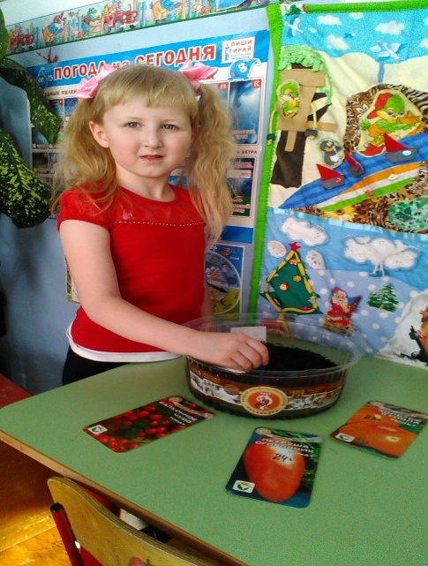
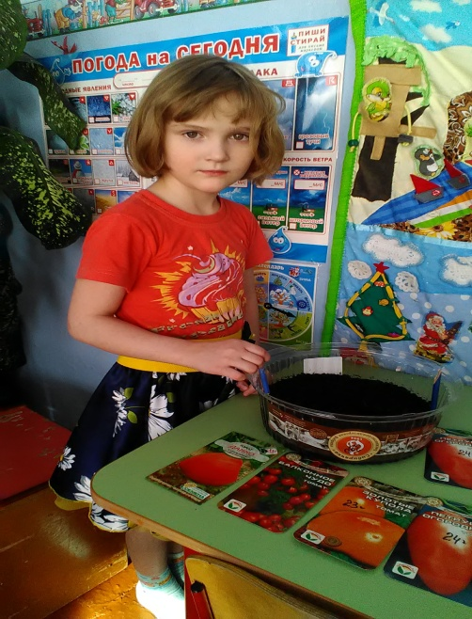
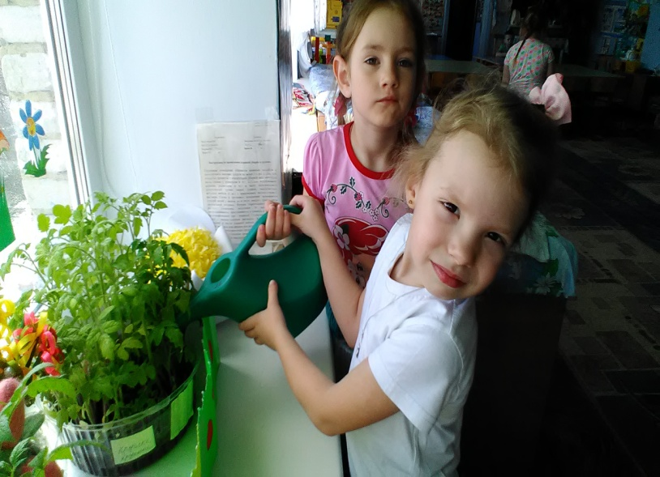
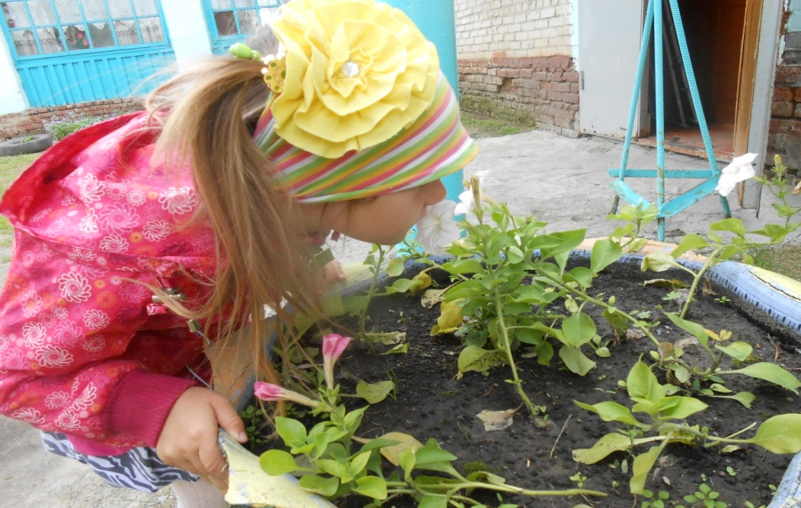
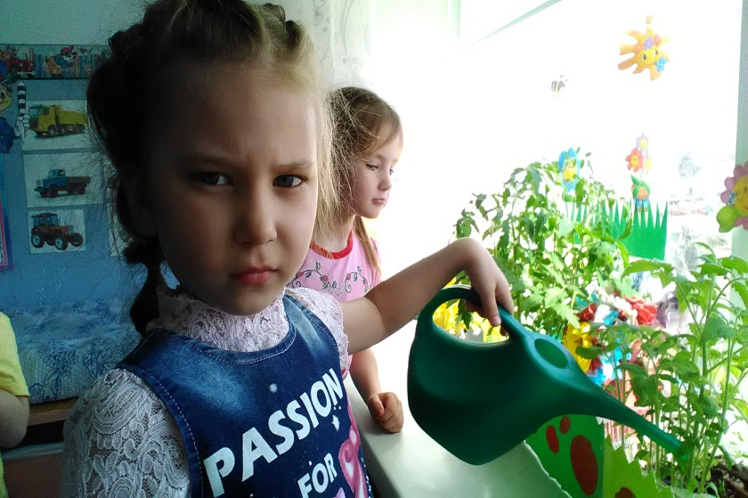
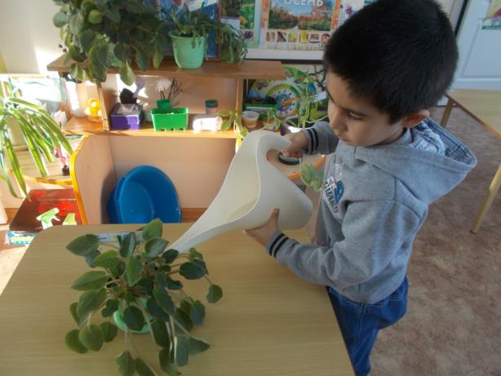
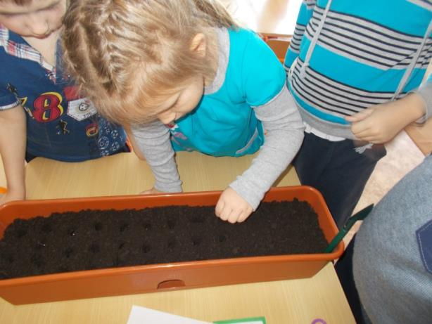
Труд в природе - в уголке природы, в цветнике, на огороде

Slide 14
Овладение компонентами трудовой деятельности в процессе труда в природе
Младший возраст | Средний возраст | Старший дошкольный возраст
С помощью взрослых поливают комнатные растения, сажают луковицы, сеют крупные семена. Принимают участие в сборе урожая со своего огорода, подкармливают зимующих птиц Проявляют интерес к жизни растений и животных. | Дети самостоятельно поливают растения, с помощью воспитателя учатся определять потребность растений во влаге, выращивать овощи. Помогают воспитате­лям кормить птиц, (насыпать корм в кор­мушки) | Труд становится систематичным, объем его увеличивается. Дети опрыскивают растения из пульверизатора, сметают листья и снег. Собирают семена. Трудятся вместе со взрослыми в цветнике и на огороде (сеют семена, поливают растения, соби­рают урожай). С интересом наблюдают за жизнью растений и животных.

Slide 15
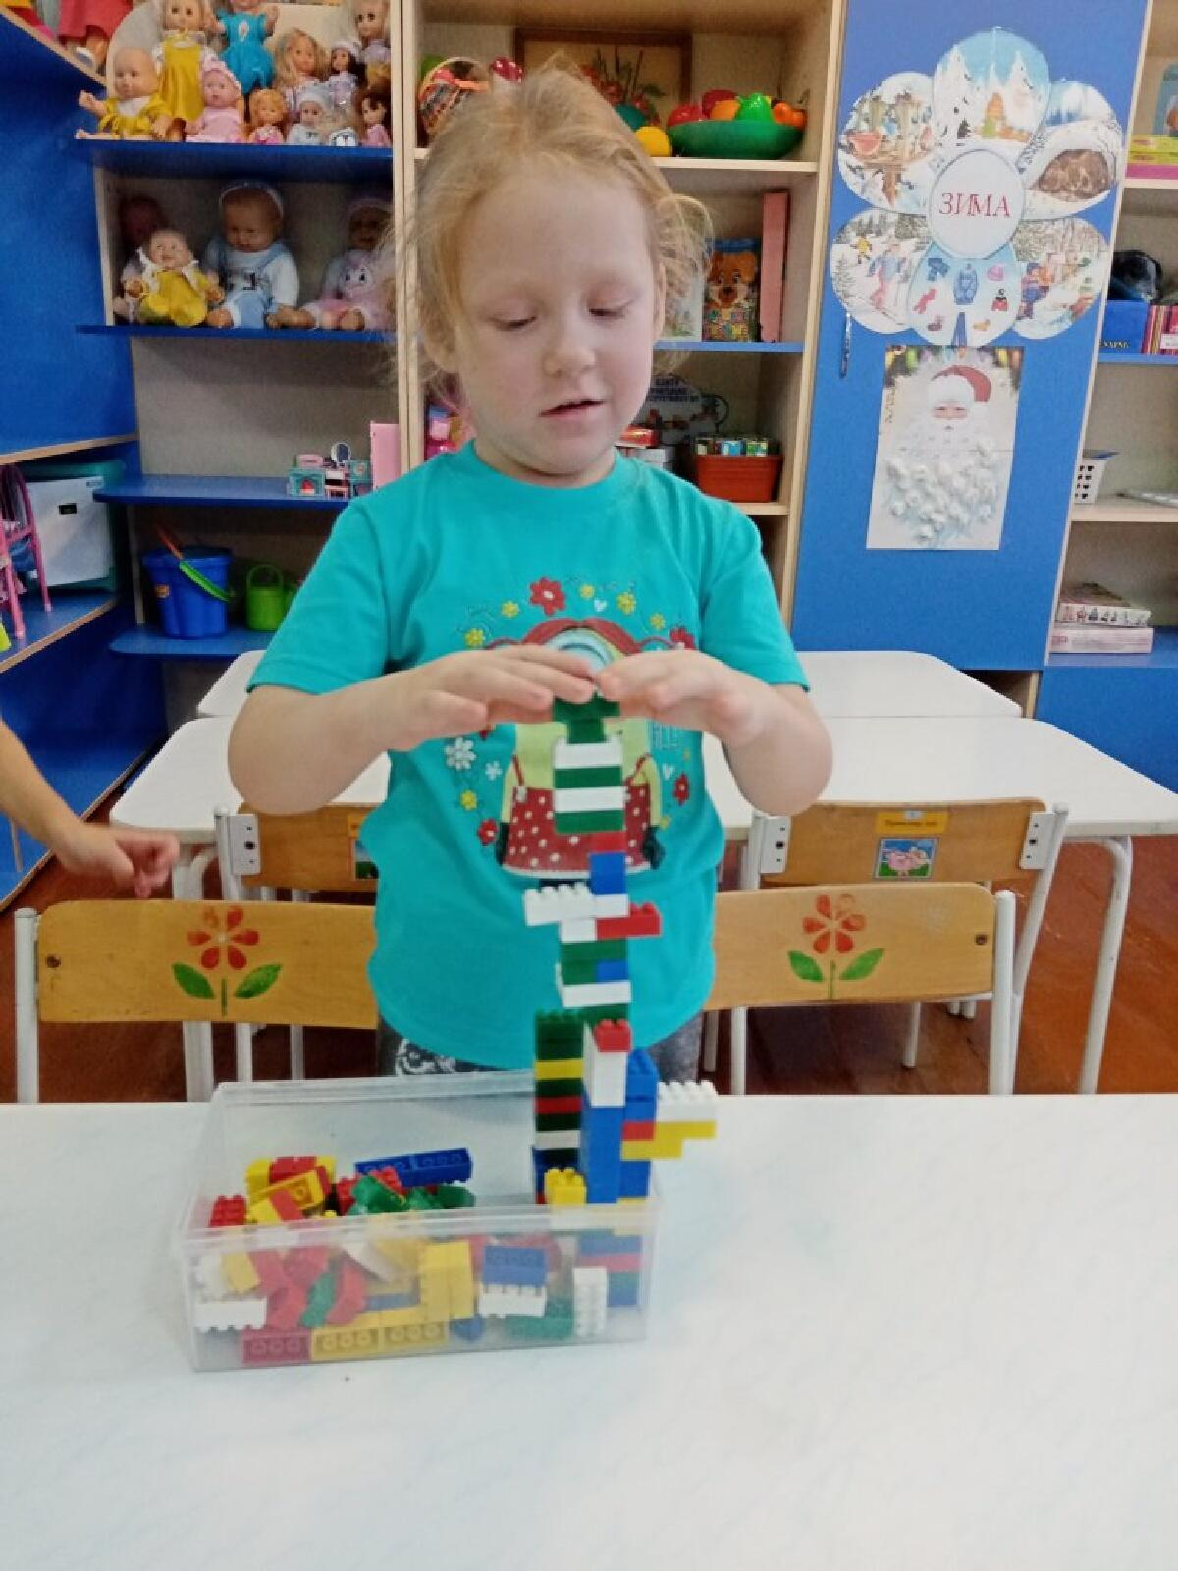
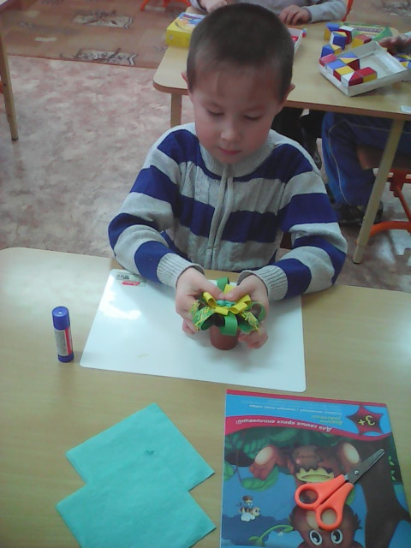
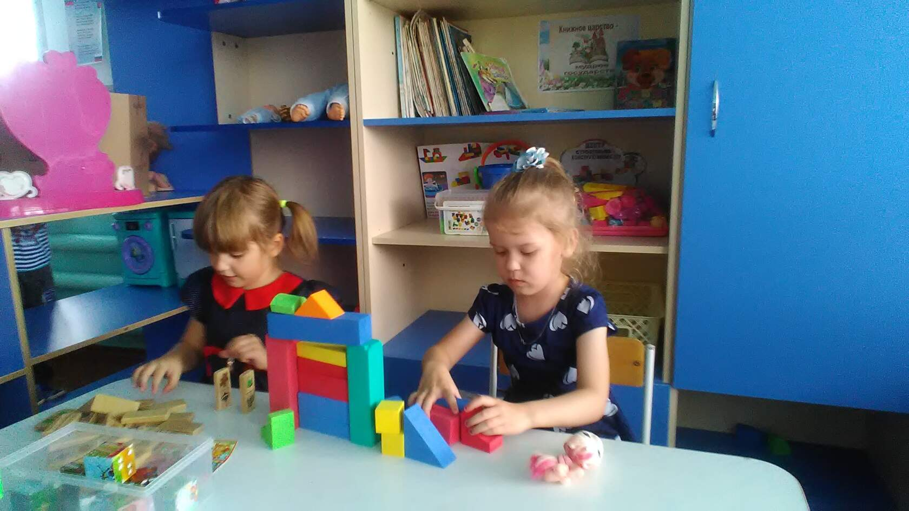
Ручной труд - развивает конструктивные способности детей, полезные практические навыки и ориентировки, формирует интерес к работе, готовность справиться с ней

Slide 16
Овладение компонентами трудовой деятельности в процессе ручного труда
Старшая группа | Подготовительная группа
В процессе работы знакомятся с различными свойствами материалов, способами их обработки, соединением в единое целое. Детей привлекают к участию в заготовке природного и бросового материалов (шишек, желудей, каштанов, коры, листьев, соломы, скорлупы грецких орехов, катушек, спичечных коробков и др.), изготовлению игрушек-самоделок для игры, самостоятельной деятельности (игольницы, счетный материал, детали к костюмам для театральной деятельности и др.), подарков родителям, сотрудникам детского сада, малышам (закладки для книг, сувениры из природного материала и др.), украшений к праздникам | Самостоятельно выполняют простой ремонт игрушек (книг, ко­робок, атрибутов). Пришивают пуговицы. Сортируют природный материал, подготавливают его к работе. Под руководством воспитателя изготавливают мелкий счетный материал, пособия для занятий. Делают заготовки для дальнейшей художественной деятельнос­ти (приготовление папье-маше, оклеивание коробок, вырезание эле­ментов из пластиковых бутылок и пр.).

Slide 17
Санитарно-эпидемиологические требования к организации и содержанию работы по трудовому воспитанию.

Slide 18
Санитарно-эпидемиологические требования к организации и содержанию работы по трудовому воспитанию.
СанПиН 2.4.1.2660-10 | СанПиН 2.4.1.3049-13
3.1 При озеленении территории не проводится посадка деревьев и кустарников с ядовитыми плодами, в целях предупреждения возникновения отравлений среди детей, и колючих кустарников. 3.16 При достаточной площади участка в состав хозяйственной зоны могут быть включены: площадки для огорода, ягодника, фруктового сада | 3.1 При озеленении территории не проводится посадка плодоносящих деревьев и кустарников, ядовитых и колючих растений.
6.13 В отдельных помещениях или в отдельно выделенных местах возможна организация уголков и комнат природы, фитоогорода, фитобара и других. При их организации соблюдают следующие требования: - животные и растения должны быть безопасны для детей и взрослых; - недопустимы больные, агрессивные и непредсказуемые в своем поведении животные, а также ядовитые и колючие растения; - животных принимают с разрешения органов ветеринарного надзора (постановка на учет, своевременные прививки, гигиенические процедуры); - недопустимо принимать бродячих животных; - уборка за животными и уход за растениями осуществляется ежедневно и только персоналом дошкольной организации. Полив растений могут осуществлять дети. Комнату природы оборудуют подводкой горячей и холодной воды, канализацией, стеллажами для хранения инвентаря и корма. Корма для животных следует хранить в местах, недоступных для детей. Размещение аквариумов, животных, птиц в помещениях групповых не допускается. | 6.11 Размещение аквариумов, животных, птиц в помещениях групповых не допускается

Slide 19
Санитарно-эпидемиологические требования к организации и содержанию работы по трудовому воспитанию.
СанПиН 2.4.1.2660-10 | СанПиН 2.4.1.3049-13
7.6 На подоконниках в групповых не следует размещать широколистные цветы, снижающие уровень естественного освещения, а так же цветы, превышающие высоту 15 см (от подоконника) | 7.5 Не рекомендуется размещать цветы в горшках на подоконниках в групповых и спальных помещениях
12.22 Общественно-полезный труд детей старшей и подготовительной групп проводится в форме самообслуживания, элементарного хозяйственно-бытового труда и труда на природе (сервировка столов, помощь в подготовке к занятиям). Его продолжительность не должна превышать 20 минут в день.

Slide 20
Современные подходы к формированию предметно-развивающей среды в ДОУ в соответствии с требованиями ФГОС
Согласно пункту 3.3.2. ФГОС ДО развивающая предметно-пространственная среда должна:
обеспечивать возможность общения и совместной деятельности детей и взрослых;
быть содержательно-насыщенной, трансформируемой, полифункциональной, вариативной, доступной и безопасной.
соответствовать возрастным возможностям детей и стать основой для организации увлекательной, содержательной жизни и разностороннего развития каждого ребенка. Развивающая предметная среда является основным средством формирования личности ребенка и источником его знаний и социального опыта.

Slide 21
Трудовая деятельность дошкольников может реализовываться на основе потенциала развивающей предметно-пространственной среды ДОУ с соответствующим наполнением. При наполнении развивающей среды крайне важно правильно определить педагогическую ценность игрушек и игровых материалов. В этом педагогам может помочь письмо Минобразования России от 17.05. 1995 №61/19-12 «О психолого-педагогических требованиях к играм и игрушкам в современных условиях».

Slide 22
Детское оборудование должно соответствовать росту и возрасту детей. Орудия труда детей должны быть абсолютно безопасны. Прежде чем приступить к работе, воспитатель заранее готовит и проверяет детский инвентарь, который хранится в доступном для детей месте. У детей следует воспитывать бережное отношение к инвентарю. Использование инвентаря должно сочетаться с культурой труда: приучать ребенка к тому, что рабочее место всегда содержится в порядке, а все подсобные орудия для наведения порядка находятся под руками.

Slide 23
Недостатки в основном процессе:
Не всегда фиксируются различные виды труда и творчества в альбомах, выставках и др.;
Не в полной мере используются схемы, модели, алгоритмы при ознакомлении со структурой различного вида труда и творчества;
Слабо поддерживается связь с семьей в этом направлении (совместные творческие выставки, проекты, конференции, дни открытых дверей и др.).

Slide 24
Недостатки в условиях:
Недостаточное количество учебно-методических пособий по формированию позитивного отношения к различным видам труда и творчества;
Недостаточное оснащение предметно-пространственной среды (отсутствие современно-технического оборудования, мультимедийных методических пособий и материалов, которые могли бы помочь реализовать ФГОС ДО).

Slide 25
Недостатки в результатах:
У большинства детей:
Недостаточно сформированы предпосылки к различным видам труда и творчества;
Дети не проявляют интереса к совместному труду со сверстниками и взрослыми;
Недостаточно сформированы навыки владения необходимыми предметами в различных видах труда и творчества;
Дети с трудом подбирают объекты трудовой деятельности.

Slide 26
В решении данной проблемы необходимо:
1. Стремиться устранять недостатки в образовательном процессе;
2. Помогать ребенку в активном и самостоятельном приобретении собственного опыта;
3. Развивать желания и потребности детей в получении определенных трудовых умений.

Slide 27
Для устранения недостатков следует обратить внимание:
на формы и методы работы с детьми;
на обновление средств создания развивающей образовательной среды по ознакомлению с профессиями;
для решения проблемы по формированию позитивных установок у детей дошкольного возраста к различным видам труда и творчества уделить больше внимания совместной работе детского сада и семьи.

Slide 28
Вывод:
Таким образом, только творческий подход к решению проблемы по формированию у детей позитивных установок к различным видам труда и творчества в современных образовательных условиях позволит достичь высоких результатов.

Slide 29
Перечень литературы:
1. ФГОС ДО.
2. «Санитарно-эпидемиологические требования к устройству, содержанию и организации режима работы дошкольных образовательных организаций» СанПин 2.4.1.3049-13. – Санкт-Петербург: ДЕТСВО-ПРЕСС, 2014.
3. Трудовое воспитание в детском саду. Система работы с детьми 3-7 лет/ Куцакова Л.В. – М.: МОЗАИКА-СИНТЕЗ, 2012.
4. Ознакомление с предметным и социальным миром. Система работы в подготовительной к школе группе детского сада /Дыбина О.В. – М.: МОЗАИКА-СИНТЕЗ, 2012.
5. Ознакомление с предметным и социальным миром. Система работы в подготовительной к школе группе детского сада / Дыбина О.В.– М.: МОЗАИКА-СИНТЕЗ, 2012.
6. Изобразительная деятельность и художественный труд с использованием современных материалов в ДОУ /Потапова Е.В. – СПб.: ООО «ИЗДАТЕЛЬСТВО «ДЕТСТВО-ПРЕСС»,2012.
7. Труд. Как работать по программе «Детство»: учебно-методическое пособие СПб.: ООО «ИЗДАТЕЛЬСТВО «ДЕТСТВО-ПРЕСС», 2012.
8. Тематические педсоветы в ДОУ: подготовка и проведение / Н.В. Елжова. –
Ростов н/Д: Феникс. – 2012, с. 128-156.
9. Журнал «Справочник старшего воспитателя» №9 (с.6-8), №10 (с. 8-21), №12 (с.5-25) - 2013г.

